Slide 1
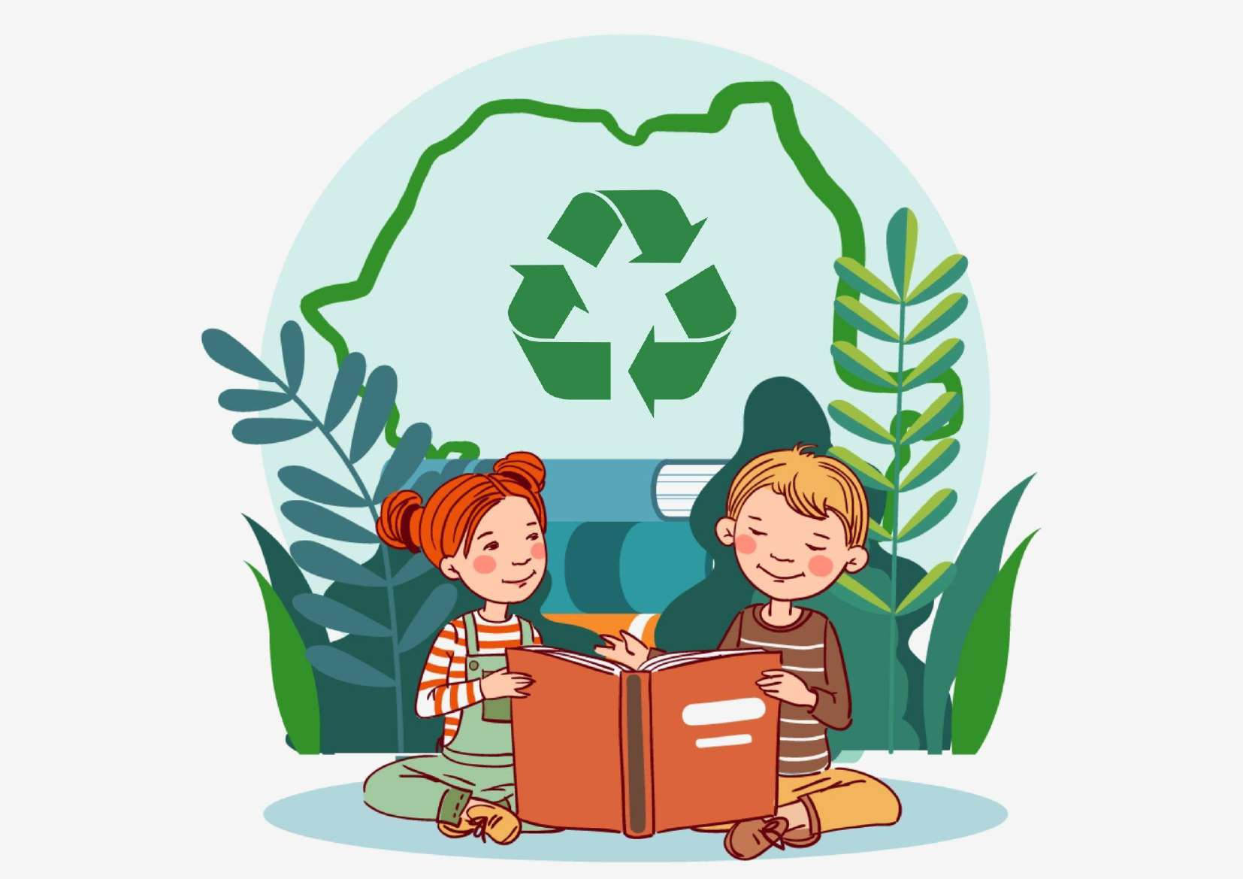

#EcoTraining
pentru elevi și profesori

Slide 2


Cine suntem noi?
Act for Tomorrow este o organizație non-guvernamentală
(ONG) care se implică cu pasiune în sfera domeniilor de mediu,
dezvoltare durabilă și voluntariat.

Slide 3

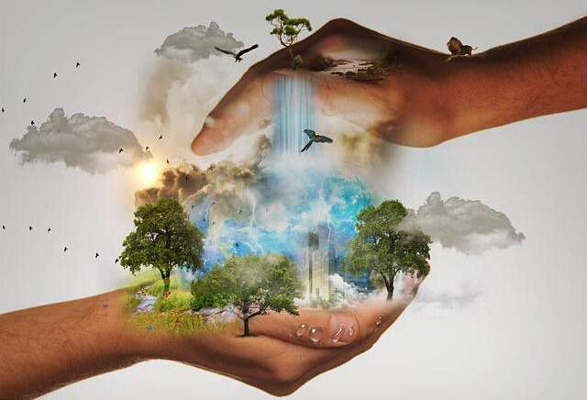
Să ne gândim puțin la Planeta noastră

Slide 4
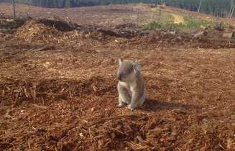
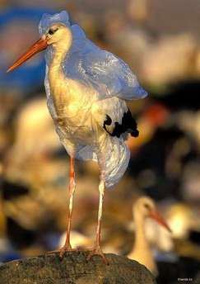
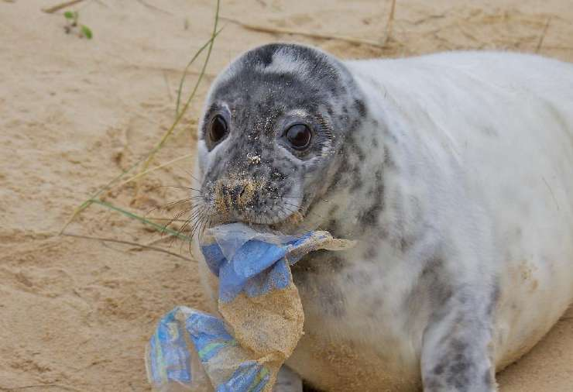
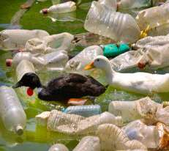
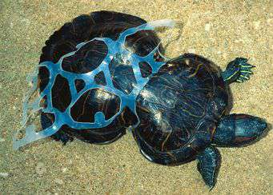
Cum arată planeta noastră?

Slide 5
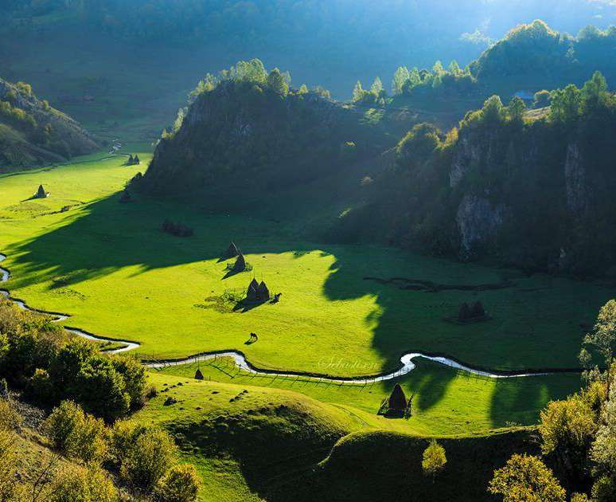
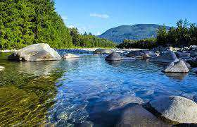
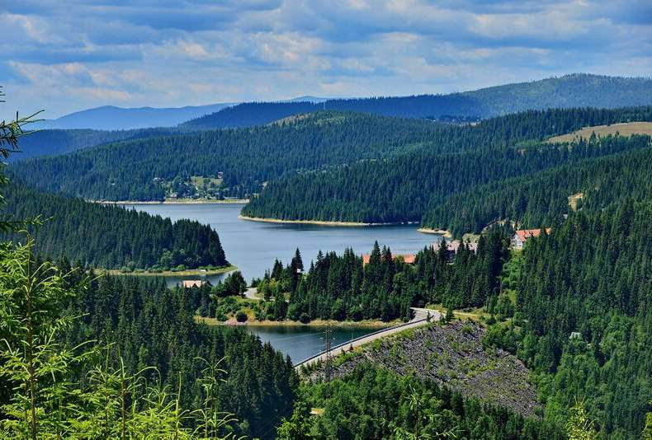
Cum ne dorim să arate Planeta noastră?

Slide 6
Educația pentru Mediu
- de ce este importantă? -
Ne permite să explorăm problemele de mediu, să
ne angajăm în rezolvarea lor și să luăm măsuri
pentru îmbunătățirea mediului.
Ca urmare, Educația pentru Mediu ne ajută să
dezvoltăm o înțelegere mai profundă
a problemelor de mediu și abilități de a lua decizii
informate și responsabile.

Slide 7
Educația pentru Mediu
- Cum ne ajută? -
Formează o relație sănătoasă între noi și natură
Ne încurajează să conservăm resursele naturale
Ne oferă cunoștințele de care avem nevoie
Promovează un mediu școlar mai sănătos
pentru a știi cum putem proteja natura
Încurajează participarea activă și implicarea
Ne ajută să luăm decizii astfel ca prin
Ne oferă cunoștințe corecte și de specialitate
comportamentul zilnic să avem un impact cât
privind mediul și schimbările climatice
mai mic asupra mediului

Slide 8
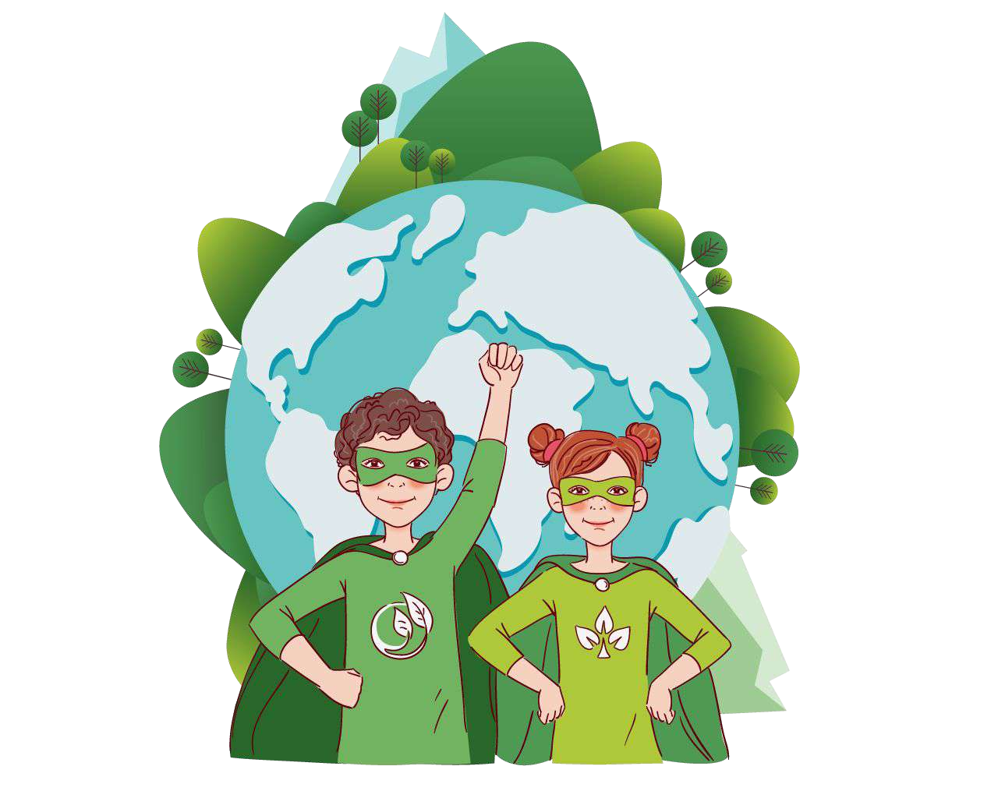
Care sunt principalele
probleme de mediu cu
care ne confruntăm?

Slide 9
#EcoAlfabetul
Amprentă de carbon
= reprezintă emisiile totale de gaze cu efect de seră pe care o organizație, un eveniment,
un produs sau o persoană le produce într-un anumit interval de timp.
Biodiversitate
= varietatea speciilor şi a ecosistemelor care constituie viaţa pe Pământ.
Combustibili fosili
= Combustibilii fosili sunt hidrocarburi, cărbune, petrol sau gaze naturale, formate
din rămășițele fosilizate ale plantelor și animalelor moarte.
Ecologie
= știință ce studiază interacțiunea dintre organisme, plante și mediul în care ele trăiesc, semniﬁcația
termenului ecologie s-a lărgit peste sensul restrâns din domeniul biologiei, devenind și un sinonim pentru ideea de
protecție a mediului înconjurător.

Slide 10
#EcoAlfabetul
Ecosistem
= unitate naturală care include toate organismele vii (biocenoză) și mediul în care trăiesc ele (biotop)
Energie regenaribilă (energie verde) =
energie ce provine din surse care ﬁe se regenerează de la sine în
scurt timp, ﬁe sunt surse practic inepuizabile. Sursele de energie care nu se reînoiesc includ energia nucleară, precum și
energia generată prin arderea combustibililor fosili, așa cum ar ﬁ țițeiul, cărbunele și gazele naturale.
Efect de seră
= un proces care apare atunci când gazele din atmosfera Pământului prind căldura Soarelui. Acest
proces face Pământul mult mai cald decât ar ﬁ fără o atmosferă. Efectul de seră este unul dintre lucrurile care fac din
Pământ un loc confortabil de locuit.
Extincție =
.
dispariția tuturor membrilor unei specii
Sustenabilitate
= o caracteristică a activităților umane, care se desfășoară fără a epuiza resursele naturale și fără
a distruge mediul.

Slide 11
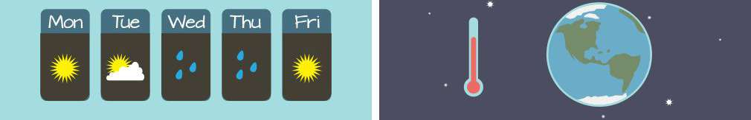
Schimbările Climatice
Vreme
VS.
Climă
Vremea descrie condițiile de afară care sunt
Clima, pe de altă parte, este mai mult decât una sau
caracteristice unui anumit loc, la un moment dat.
două zile ploioase.
De exemplu, dacă vedeți că plouă afară chiar acum,
Clima descrie condițiile meteorologice care sunt
acesta este un mod de a descrie vremea de astăzi
așteptate într-o regiune într-o anumită perioadă a
anului.
Ploaia, zăpada, vântul, uraganele, tornadele - toate
Clima unei regiuni este determinată de observarea
acestea sunt evenimente meteorologice care descriu
vremii sale pe o perioadă de mulți ani - în general 30
vremea.
de ani sau mai mult.

Slide 12


Schimbările Climatice
Schimbările climatice descriu o schimbare a
condițiilor medii - cum ar ﬁ temperatura și
precipitațiile - într-o regiune pe o perioadă
lungă de timp.
Schimbările climatice reprezintă una dintre
cele mai mari ameninţări asupra mediului și
societății.
Constau în creşteri ale temperaturilor medii
globale ale apei şi ale oceanului, o topire extinsă
a zăpezii şi gheţii, o creștere globală medie a
nivelului mării și modiﬁcări ale perioadelor de
înﬂorire a plantelor.

Slide 13
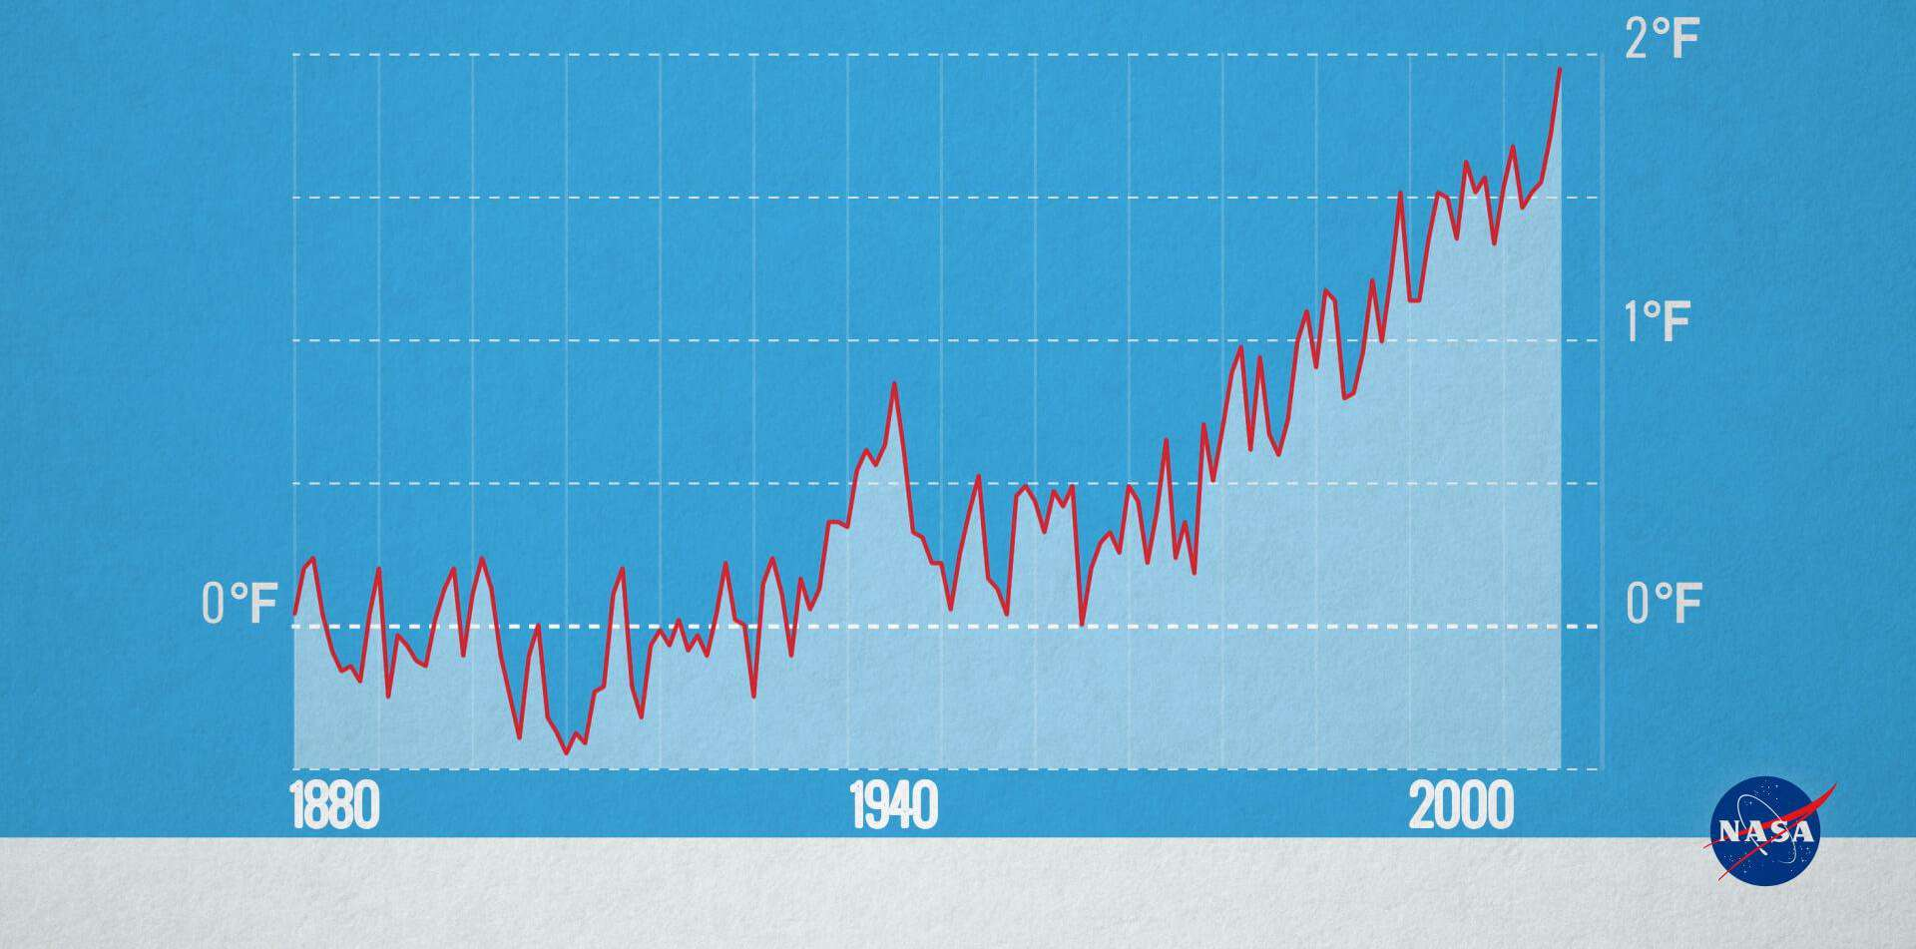
Schimbarea anuală a temperaturii globale

Slide 14
Încălzirea globală
Încălzirea globală este fenomenul de creștere continuă a temperaturilor medii
înregistrate ale atmosferei în imediata apropiere a solului, precum și a apei
oceanelor, constatată în ultimele două secole, dar mai ales în ultimele decenii.
Mulți oameni, inclusiv oameni de știință, sunt îngrijorați de această încălzire. Pe
măsură ce clima Pământului continuă să se încălzească, se așteaptă ca intensitatea și
cantitatea fenomenelor meteo extreme să crească.
Atunci când întreaga temperatură a Pământului se schimbă cu unul sau două grade,
această schimbare poate avea un impact mare și asupra sănătății plantelor și
animalelor Pământului.

Slide 15



Impactul Schimbărilor Climatice
1978
2020
4.3
7.8
Populația lumii:
Populația lumii:
miliarde
miliarde
335
415
CO2 în atmosferă:
CO2 în atmosferă:
părți/milion
părți/milion
55%
Zone sălbatice rămase:
35%
Zone sălbatice rămase:

Slide 16
Ce putem face să
combatem schimbările
climatice și să protejăm
Planeta?

Slide 17
Cum putem să ameliorăm efectele
schimbărilor climatice și să protejăm
Planeta?
Colectăm deșeurile selectiv
Ne informăm corect asupra
problemelor de mediu
Alegem mijloace de transport
Evităm risipa alimentară
alternativ
Nu risipim energie
Plantăm copaci în zone cu teren
degradat
Facem voluntariat

Slide 18
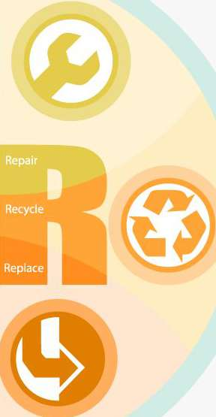



Cei 5 R:
REFUZĂM
REDUCEM
5R
RECICLĂM
REFOLOSIM
REPARĂM

Slide 19


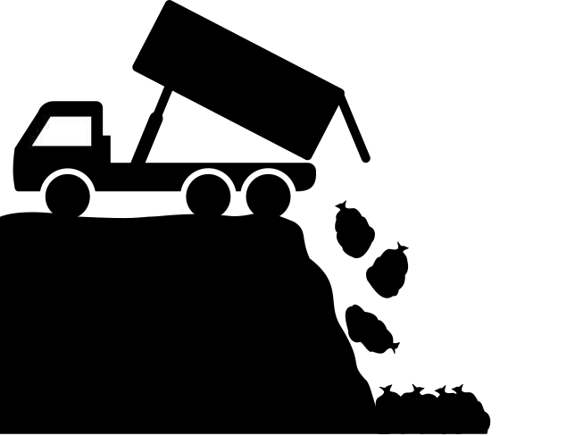
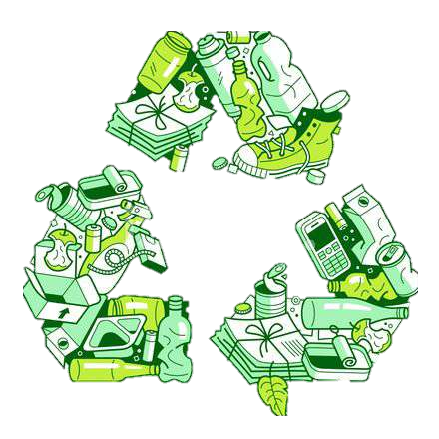
Deșeuri sau gunoi?

Slide 20
75
Reciclarea în Europa
68%
58%
58%
România – codașa
50
54%
Europei pentru
colectarea deșeurilor
44%
43%
38%
35%
25
29%
11%
6%
0
Germani
Austria
Sloveni
Belgi
UK
Franța
Cehi
Bulgari
Greci
Români
Malta
a
a
a
a
a
a
a

Slide 21
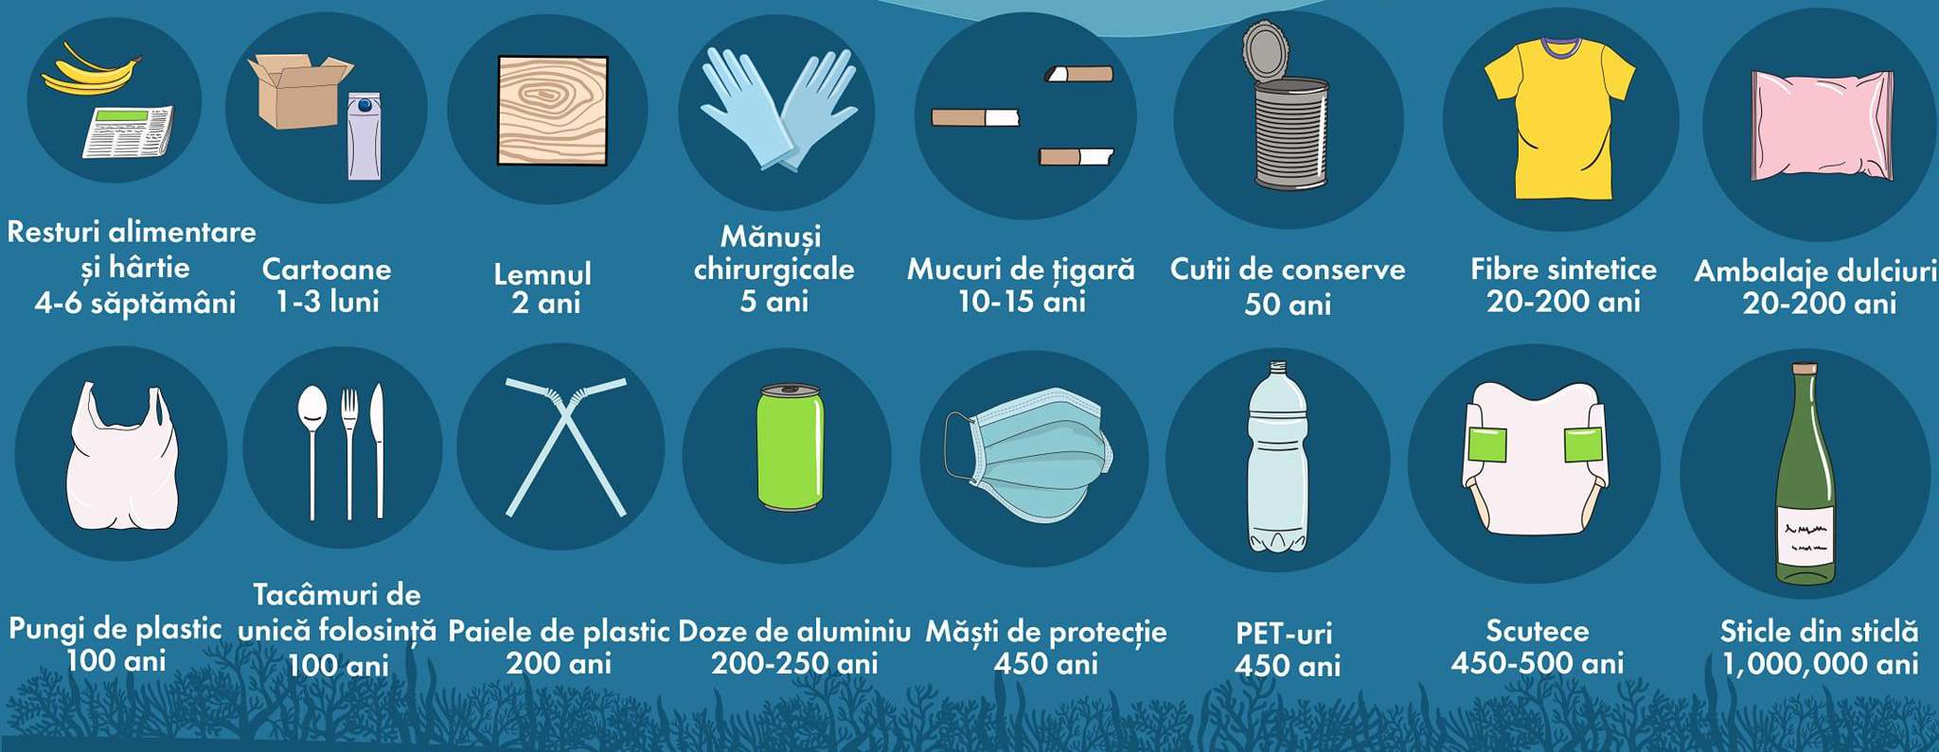
Viața deșeurilor în natură

Slide 22
Ce deșeuri se pot recicla?

Slide 23
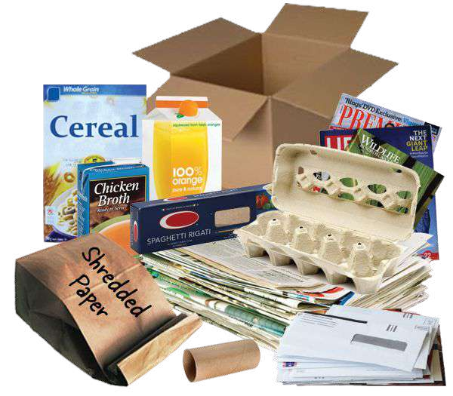
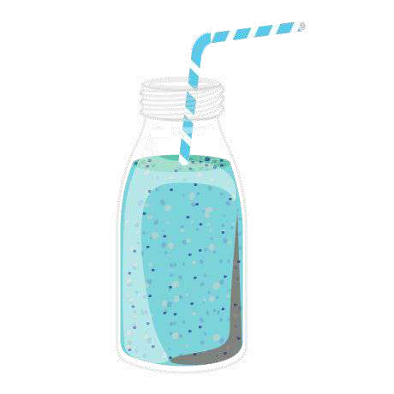
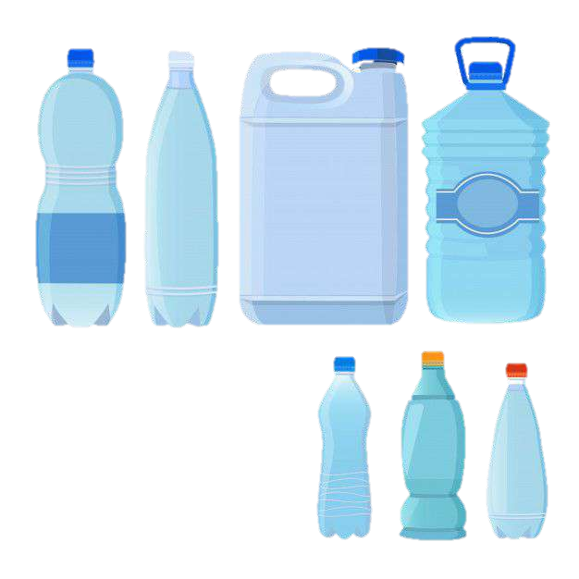
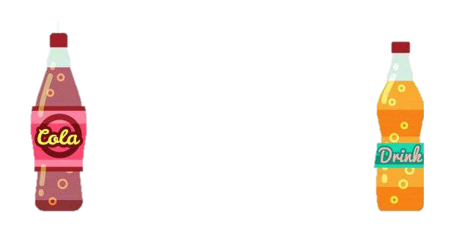
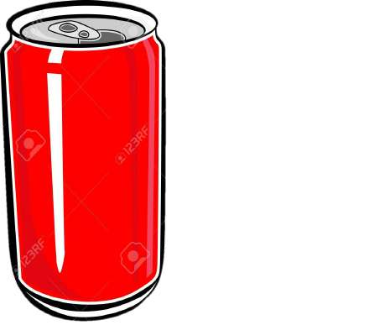
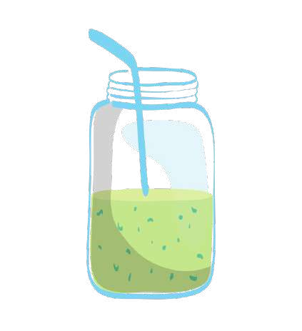



Hârtia și
Plasticul
Metalul
Sticla
Cartonul

Slide 24
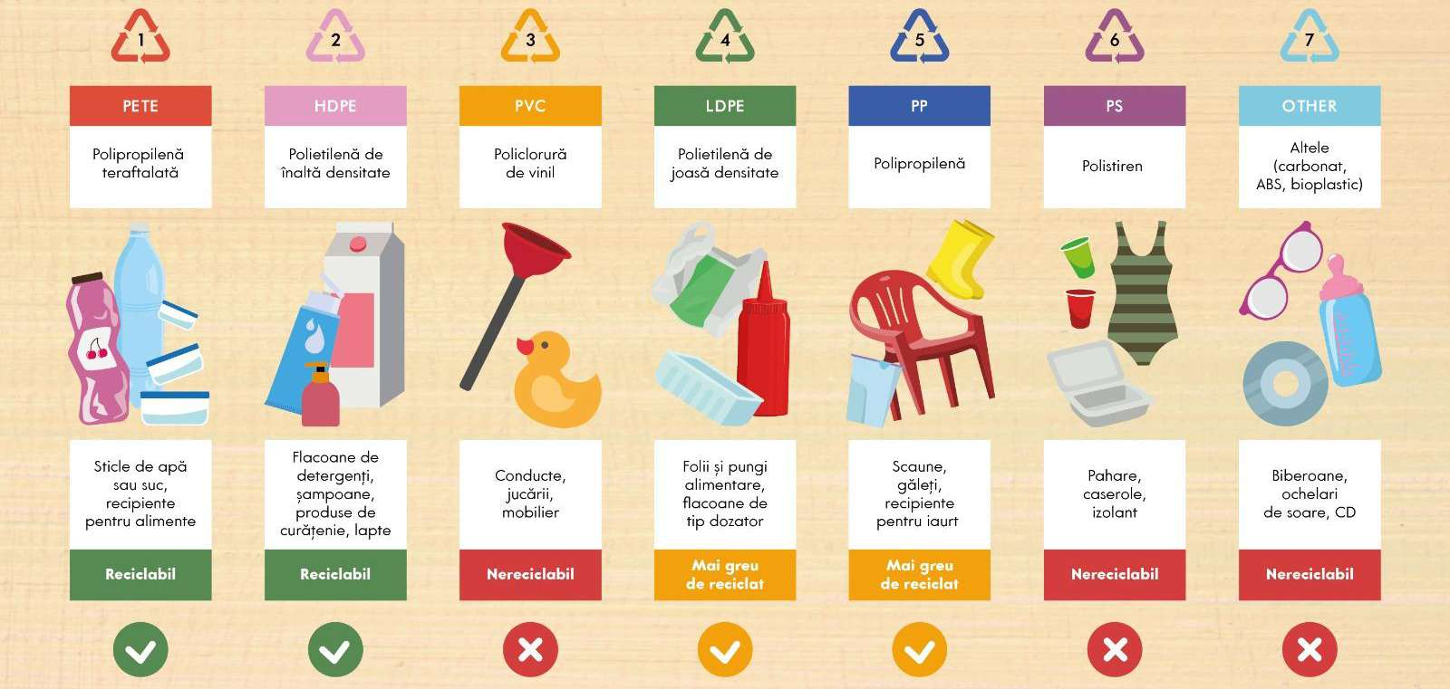
Alfabetul Plasticului

Slide 25


O tonă de hârtie reciclată
salvează de la tăiere 17
arbori maturi

Slide 26


Este nevoie de 8 peturi reciclate pentru a face un
tricou nou

Slide 27
Care sunt regulile de
colectare selectivă?

Slide 28
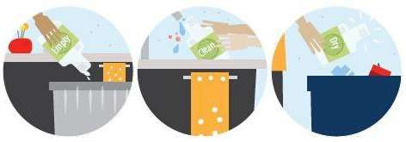
REGULI DE COLECTARE
Curate
Strivite
Separate
Deşeurile trebuie să ﬁe goale şi
Deșeurile trebuie să ﬁe
Deșeurile
periculoase
au
un
statut
curate (fără resturi alimentare,
turtite/strivite pentru a
special
și
se
colectează
separat
de
necontaminate cu ulei, uscate)!
ocupa cât mai puțin spațiu!
toate celelalte deșeuri, în locuri special
amenajate și semnalizate.

Slide 29
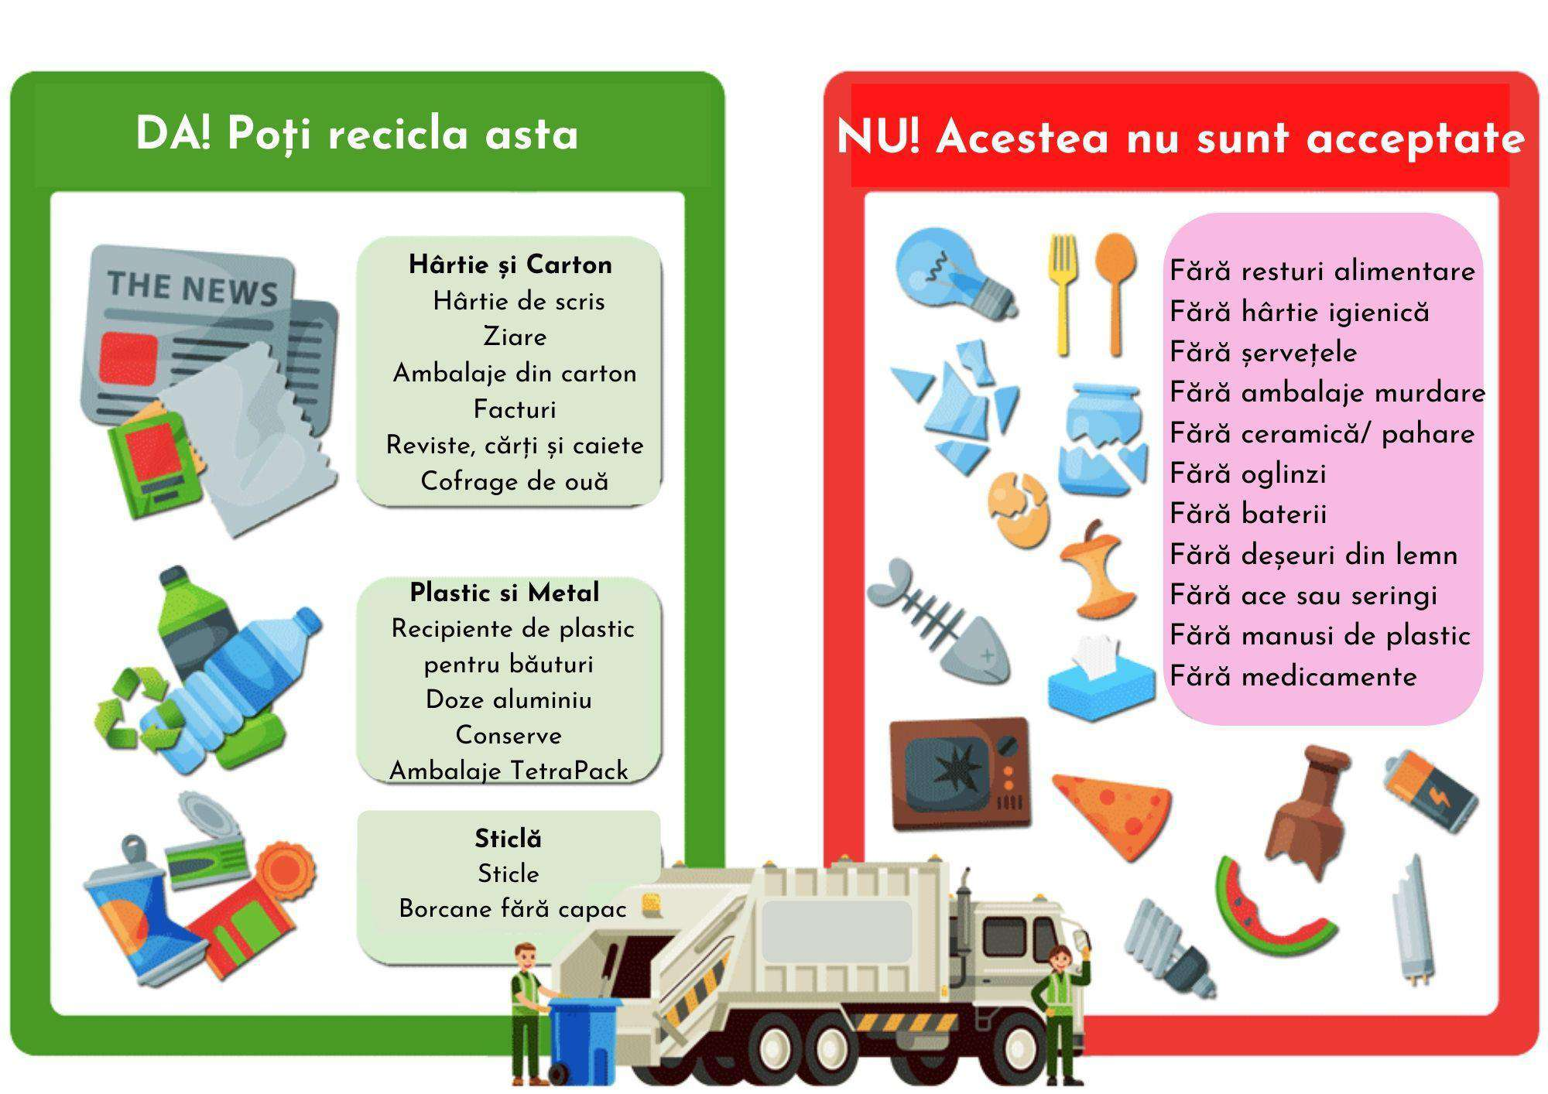

Slide 30
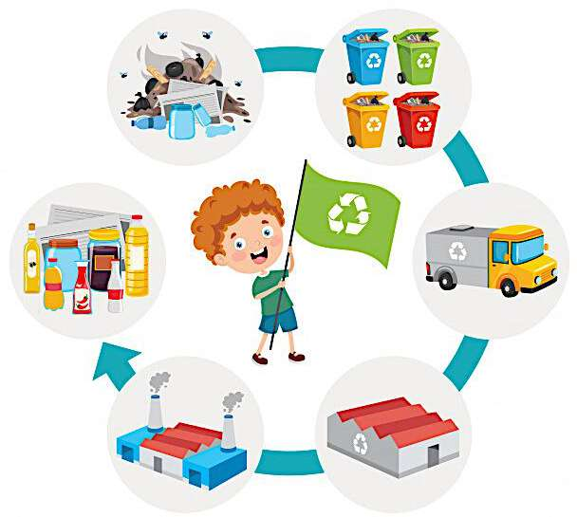

Povestea reciclatorului
- Ce se întâmplă cu deșeurile după colectare? -

Slide 31
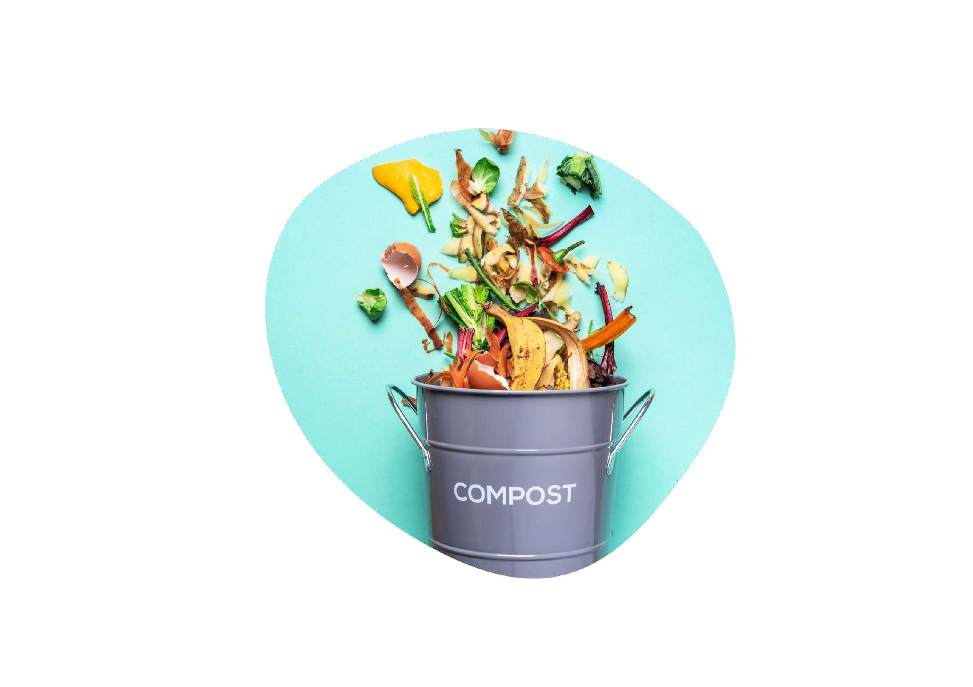
Legea Compostului
De la 1 ianuarie 2021 a intrat în vigoare Legea
Compostului, prin care cu toții suntem obligaţi să
colectăm separat resturile alimentare şi vegetale.
Implementată corespunzător, această lege va
contribui la reducerea cantităților de deșeuri
depuse la gropile de gunoi, la valoriﬁcarea
deșeurilor vegetale, precum și la responsabilizarea
cetățenilor.

Slide 32
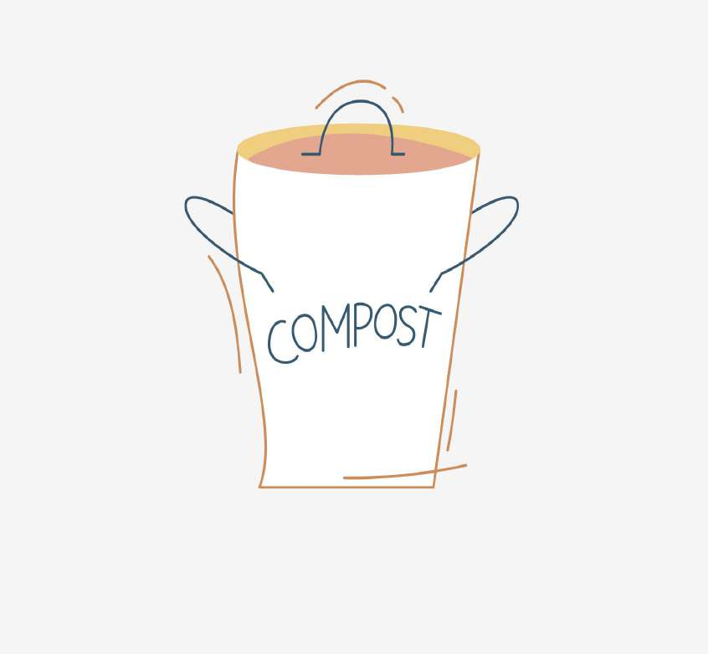
Ce este Compostul?
Procesul de compostare
implică fermentarea lentă a deșeurilor
biodegradabile, în urma căruia acestea se transformă în îngrășământ
natural pentru soluri.
Deșeurile biodegradabile
reprezintă deșeurile provenite din
grădini și parcuri, deșeurile alimentare sau cele provenite din
bucătăriile gospodăriilor private, din birouri, cantine, restaurante sau
magazinele de vânzare cu amănuntul, etc. Aproape orice provine din
sol poate ﬁ compostat. Capete de castravete, cotoare de mere, coji de
fructe, legume sau ouă sau orice resturi de resturi alimentare sau
vegetale.
Compostarea
este o modalitate excelentă de a reduce risipa de
alimente și contribuția la emisiile de gaze cu efect de seră.

Slide 33
MULȚUMIM!

